Slide 1
SPARK, ES를 사용한 웹 로그 마이닝 -spark-
순천향대학교
컴퓨터시스템연구실
19.09.26
이한범

Slide 2
19.09.09 (월) 면담 정리
ES에서 작업한 JSON 파일 HDFS에 업로드
차후 자동으로 업로드 할 수 있도록 바꿀 것
Spark의 Mining 작업 수행
사용자 구분
User Agent, IP
Timestamp (접속시간)
사용자 구분 결과
봇 (검색엔진, 해킹)
일반사용자

Slide 3
ES
Kafka Cluster에 설치 된 ES 문제점 확인 中
과거 솔루션
JVM Heap Size의 부족으로 인해 정상적인 실행 X
ELK/elasticsearch-6.3.0/config/jvm.option 파일 설정 해당 파일에서 최대, 최소 Heap Mem 설정
현재 문제사항
Kafka 새 버전 설치를 위해 백업 후 삭제하는 과정 중, ES 구동 중에 ELK 파일 같이 삭제..
증상은 이전과 유사
백두산 (12) 컴퓨터에 설치 진행

Slide 4
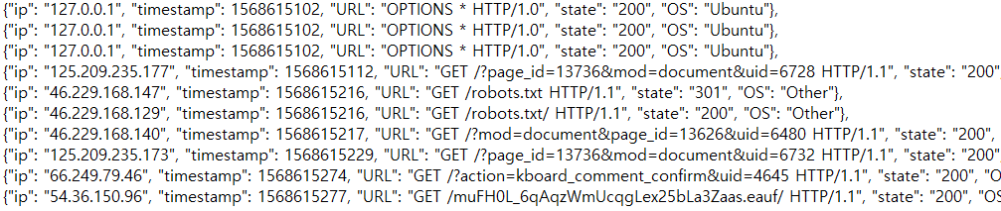
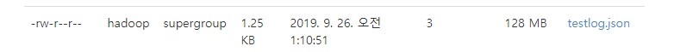
Spark SQL
Scala 언어로 작성 및 Zeppelin 사용
spark : 2.3.3-hadoop2.7
scala : 2.11.4
Zeppelin : 0.8.0
다음과 같은 JSON 파일 HDFS에 적재
예시 파일로, 10개의 로그로 테스팅
단, Timestamp의 값이 변환 불가능한 형태이므로, 현재는 수작업으로 변환시켜주어 저장하였음

Slide 5
로그파일 적재 및 pyspark
Python 프로그램을 작성하여, log파일을 원하는 속성만 사용할 수 있도록 구성
Ip, OS, state(200,300,400...), timestamp, URL
JSON 형태로 파일 생성
수작업으로 HDFS에 업로드
Pyspark의 경우 구동하나, master와 slave에서 사용하는 python 버전의 불일치
원인 파악 o, 차후 파이썬과 각종 라이브러리 버전 통일예정

Slide 6
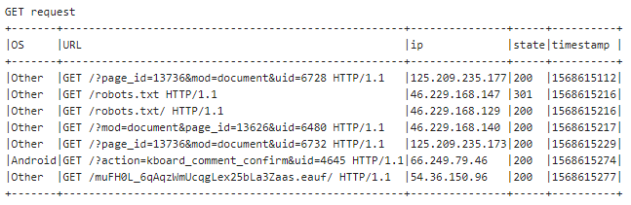

Spark SQL
Zeppelin 상에서 Dataframe화
OS, URL, IP, State, Timestame(Unix)
쿼리문에서 문자열 일치를 통해 구분
WHERE ___ LIKE ‘%___%’

Slide 7

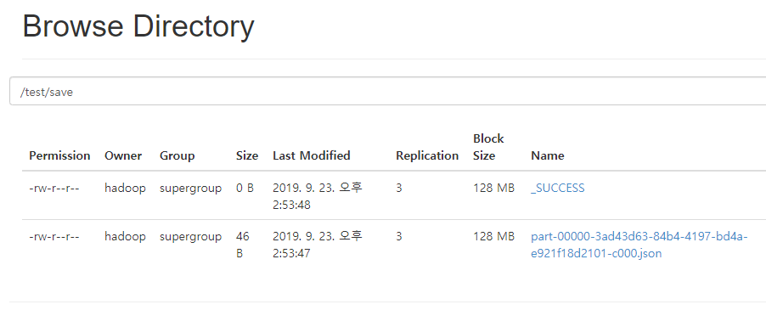
Spark SQL
HDFS상에 JSON Format으로 저장

Slide 8
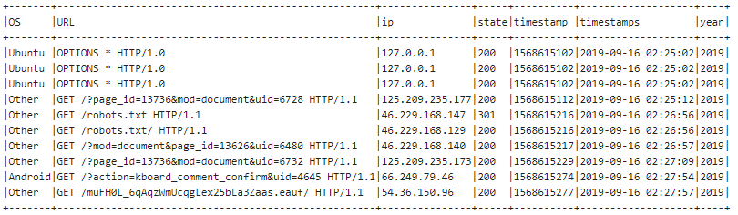
문제점
Timestamp를 사용하여 어떻게 Bot을 구분?
조건? 동일 IP, 동일 OS이며 연도 일자 시간이 동일할 때, 분의 차이가 5분 이내일 경우?
다음과 같은 경우, 어떤 식으로 그룹화 해야 하는지?

Slide 9
예상 결과물
JSON Format으로 dataframe 저장
시간에 따른 Bot 판별
접근 URL에 따른 Bot 판별, root 접속 시도
IP | OS | connect_start | connect_end | connect_try _count
46.229.168.XXX | Ubuntu | 2019-09-16 02:26:56 | 2019-09-16 02:26:57 | 3
125.209.235.XXX | Other | 2019-09-16 02:27:00 | 2019-09-16 02:27:06 | 6
IP | OS | reason
46.229.168.XXX | Ubuntu | connect : /phpadmin.php/
125.209.235.XXX | Other | try_login: root

Slide 10
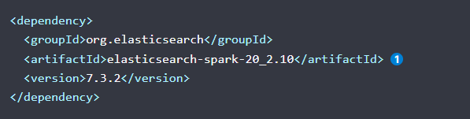
ES & Spark의 연동
Elasticsearch-Hadoop
ES와 Hadoop, Hadoop Echo System과 연동 가능한 패키지 라이브러리
빌드 툴을 이용하는 경우, 다음과 같이 의존성 추가를 통해 사용할 수 있다.
그 외에는 ZIP파일 (jar파일, 소스 및 문서) 다운로드
링크 : https://www.elastic.co/guide/en/elasticsearch/hadoop/current/install.html

Slide 11
ES & Spark의 연동
Spark-Shell 사용시
--packages 옵션을 사용, es-spark 의존성 추가 필요
ES 연결을 위한 패러미터
ES 복구 or 설치 후 테스트 진행 예정
$ spark-shell –-master yarn --packages="org.elasticsearch:elasticsearch-spark-20_2.11:6.6.2"
val esConf = Map(
“es.nodes” -> “localhost:9200" // es hostname 지정
)
val df = spark.
read.
format("org.elasticsearch.spark.sql").
options(esConf).
load(“apache/doc")

Slide 12
ES & Spark의 연동
참고 링크
http://jason-heo.github.io/elasticsearch/2016/06/28/elasticsearch-with-spark.html git blog (한국어)
https://www.elastic.co/guide/en/elasticsearch/hadoop/current/spark.html elastic 공식 document

